Slide 1
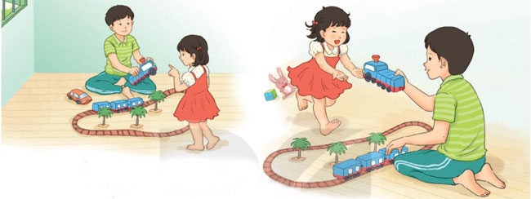
Quan sát tranh
1
Em thử đoán xem:
Người em nói gì với anh ?
Người anh nói gì với em ?
Tình cảm của người anh đối với em như thế nào ?

Slide 2
Đọc
2
LÀM ANH
Làm anh khó đấy
Phải đâu chuyện đùa
Với em gái bé
Phải “người lớn” cơ.
Khi em bé khóc
Anh phải dỗ dành
Nếu em bé ngã
Anh nâng dịu dàng.
Mẹ cho quà bánh
Chia em phần hơn
Có đồ chơi đẹp
Cũng nhường em luôn.
Làm anh thật khó
Nhưng mà thật vui
Ai yêu em bé
Thì làm được thôi.
( Phan Thị Thanh Nhàn)
(1)
(3)
(2)
(4)

Slide 3
Tìm tiếng cùng vần với mỗi tiếng bánh, đẹp, vui.
3
bánh:
đẹp:
vui:

